Slide 1
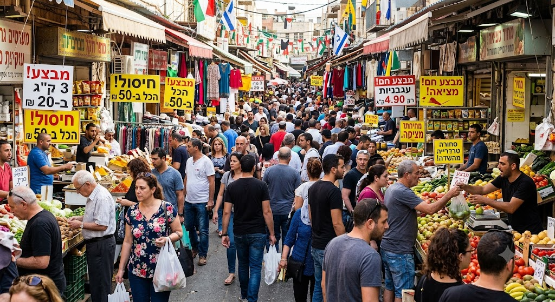
ביקוש והיצע
כתבו: יפעת ברוש ומאור בלילטי.

Slide 2
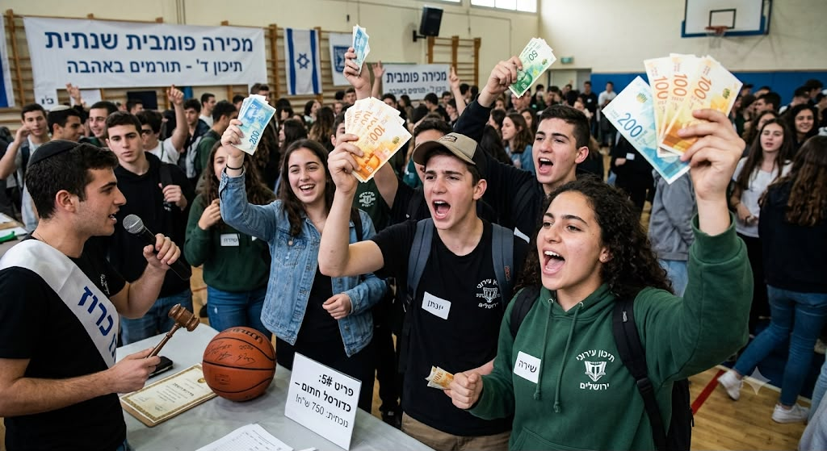
המכירה הפומבית יוצאת לדרך!

Slide 3
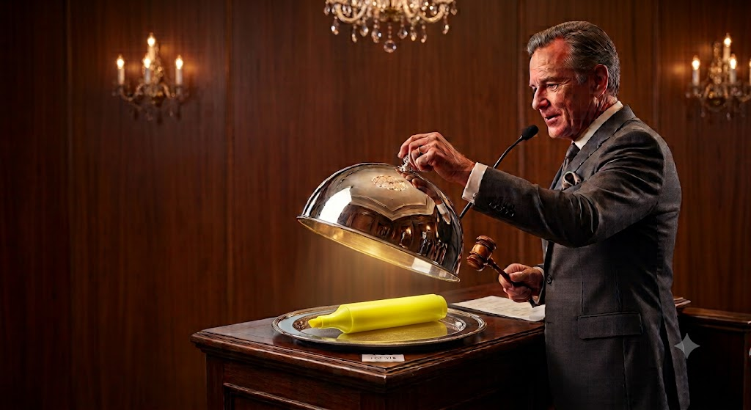

מחיר התחלתי:
1 ש”ח

Slide 4
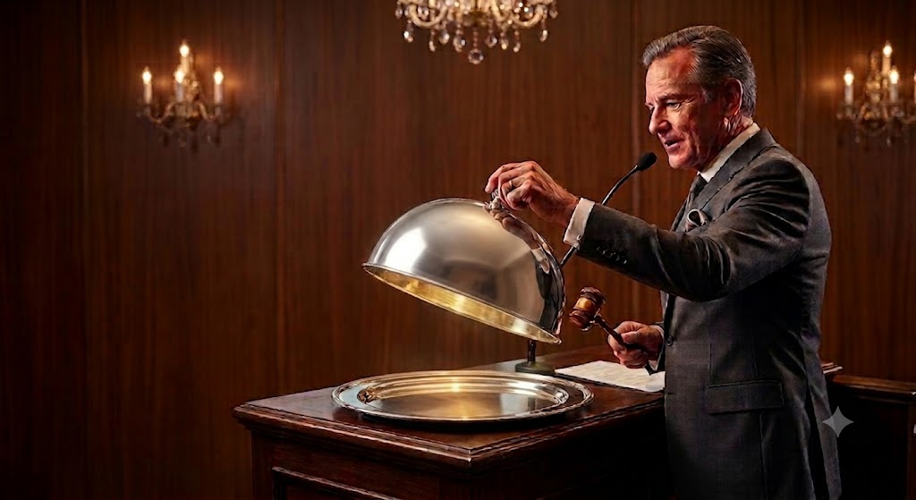
2 נק’ בונוס לבחינה
מחיר התחלתי:
5 ש”ח

Slide 5
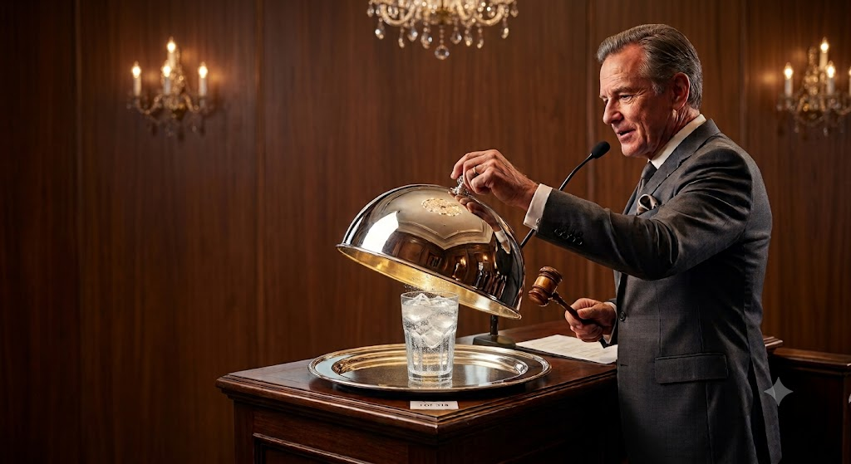
מחיר התחלתי:
5 ש”ח

Slide 6

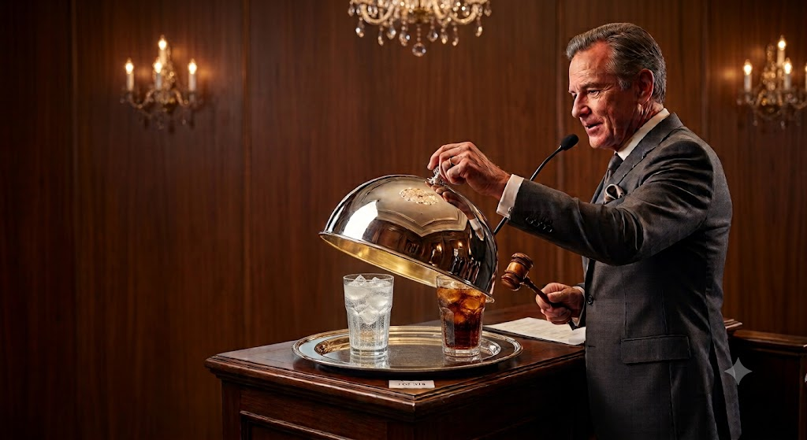
מחיר התחלתי:
5 ש”ח
מחיר התחלתי:
2 ש”ח

Slide 7
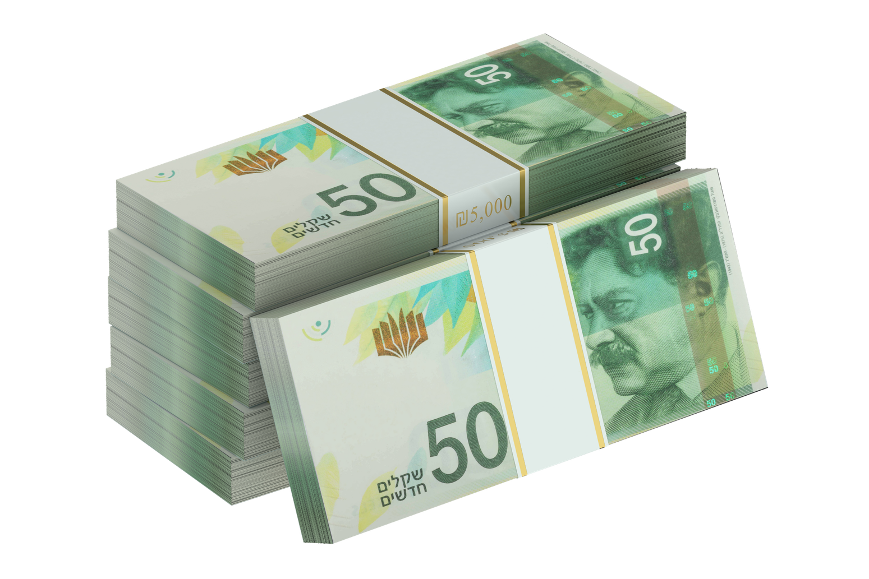
פטור הגשה ממשימה
מחיר התחלתי:
10 ש”ח

Slide 8
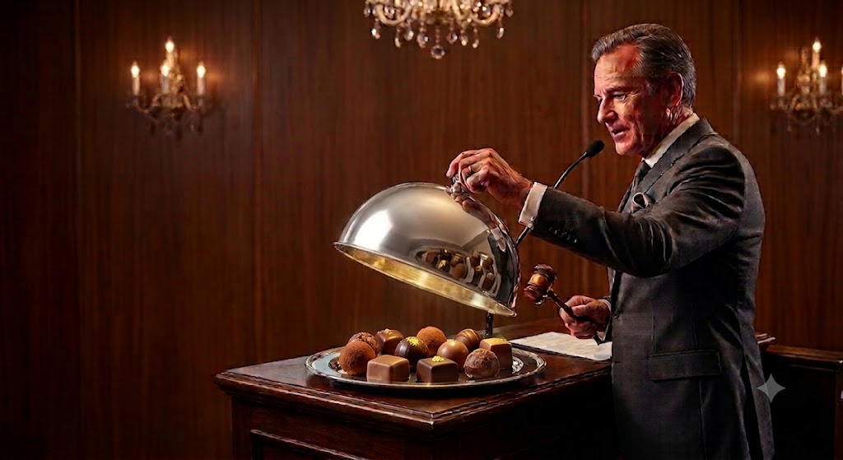
מחיר התחלתי:
5 ש”ח

Slide 9

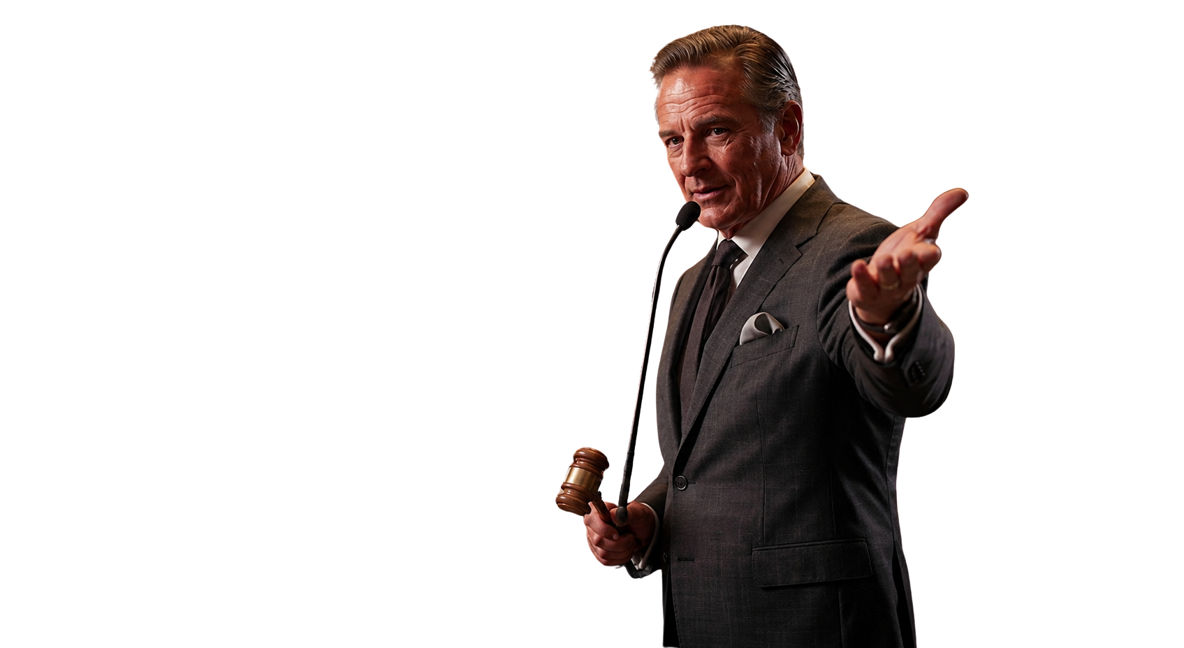
מה מכרנו במכירה
הפומבית?
מוצרים!
מוצר= סחורה ושירות העונים על צורך.

Slide 10
מה ההבדל בין
סחורה לשירות?
סחורה= מוצר פיזי העונה על צורך (כוס שתיה)
שירות= מוצר שאינו פיזי העונה על צורך (שירותי
חינוך- בונוס לבחינה)

Slide 11
מי היו ה”שחקנים”
במשחק?
המורה (מוכרים/ יצרנים)
והתלמידים (קונים/ צרכנים)
על מה ניהלתם
משא ומתן?
מחירי המוצרים

Slide 12
סיכום ביניים:
מחירי המוצרים נקבעים בשוק, שהוא מקום מפגש בין יצרנים וצרכנים המנהלים ביניהם משא ומתן על מחירים. בנקודת המפגש בין רצון הצרכנים לרצון היצרנים מתקיים מסחר ונקבע המחיר בשוק.

Slide 13
בואו נבדוק מה קרה למחירי המוצרים במהלך המכירה:
  מדוע מחיר המרקר המשומש נשאר נמוך?
ביקוש נמוך= מחיר נמוך!

Slide 14
בואו נבדוק מה קרה למחירי המוצרים במהלך המכירה:
  מדוע מחיר הספרייט עלה לפני כניסת המתחרה "קולה"?
יצרן אחד= היצע נמוך= מחיר גבוה!

Slide 15
בואו נבדוק מה קרה למחירי המוצרים במהלך המכירה:
  מדוע מחיר הספרייט ירד לאחר כניסת המתחרה "קולה"?
קולה היא מוצר תחליפי לספרייט,
ביקוש לספרייט יורד= מחיר יורד!
עוד יצרנים= היצע גדל= מחיר יורד!

Slide 16
בואו נבדוק מה קרה למחירי המוצרים במהלך המכירה:
  מדוע מחיר "פטור ההגשה ממשימה באתר" עלה לאחר קבלת המענק הכספי?
יותר כסף זמין = ביקוש עולה=
מחיר גבוה!

Slide 17
בואו נבדוק מה קרה למחירי המוצרים במהלך המכירה:
  האם המענק שקיבלתם שיפר את מצבכם הכלכלי?
לא!
תוספת הכסף העלתה את המחירים במקום להגדיל את כמות הקניות, ולכן ערך הכסף ירד (אינפלציה).

Slide 18
בואו נבדוק מה קרה למחירי המוצרים במהלך המכירה:
  מדוע מחיר חטיף השוקולד עלה לאחר צמצום המכירה?
פחות שוקולד זמין + אותו ביקוש=
מחיר גבוה!

Slide 19
אז מי קבעו את המחירים היום בכיתה? אני או אתם?
מחירי המוצרים משתנים בעקבות שינויים ברצון הצרכנים ויכולות היצרנים. שינויים אלה משפיעים על הביקוש וההיצע, ולכך השפעה על המחירים.
ממה נבעו השינויים במחירים? עליית ביקוש (צרכנים) גרמה לעליית מחיר, ירידת ביקוש (צרכנים) גרמה לירידת מחיר. עליית היצע (יצור המוצרים) גרמה לירידת מחיר, ירידת היצע (יצור המוצרים) גרמה לעליית מחיר.

Slide 20

תודה!
צוות הדרכת
חינוך פיננסי

